Slide 1

SISTEM PERSAMAAN LINIER
MATA KULIAH
KALKULUS
Notes:
Bapak Prawoto Email: sirdhinayaka@yahoo.co.id

Slide 2
SISTEM PERSAMAAN LINIER DUA VARIABEL
(SPLDV)
Notes:
Bapak Prawoto Email: sirdhinayaka@yahoo.co.id

Slide 3
Standar Kompetensi :
Memecahkan masalah yang berkaitan dengan sistem persamaan linear dan pertidaksamaan satu variabel
Notes:
Bapak Prawoto Email: sirdhinayaka@yahoo.co.id

Slide 4
Kompetensi Dasar :
  3.1 Menyelesaikan sistem persamaan linear dan sistem persamaan campuran linear dan kuadrat dalam dua variabel
  3.2 Merancang model matematika dari masalah yang berkaitan dengan sistem persamaan linear
  3.3 Menyelesaikan model matematika dari masalah yang berkaitan dengan sistem persamaan linear dan penafsirannya
  3.4 Menyelesaikan pertidaksamaan satu variabel yang melibatkan bentuk pecahan aljabar
  3.5 Merancang model matematika dari masalah yang berkaitan dengan pertidaksamaan satu variabel
  3.6 Menyelesaikan model matematika dari masalah yang berkaitan dengan pertidaksamaan satu variabel dan penafsirannya
Notes:
Bapak Prawoto Email: sirdhinayaka@yahoo.co.id

Slide 5
Indikator :
    Menentukan penyelesaian tentang sistem persamaan linear dua variabel.
    Mendiskusikan dengan kelompoknya untuk menyelesaikan soal-soal dan manipulasi masalah yang berhubungan dengan sistem persamaan linear tiga variable, sistem persamaan linear-kuadrat dua variabel, dan sistem persamaan kuadrat dua variabel.
Notes:
Bapak Prawoto Email: sirdhinayaka@yahoo.co.id

Slide 6

Prasyarat :
1. Persamaan dan fungsi linier.
2. Operasi hitung Aljabar.
Notes:
Bapak Prawoto Email: sirdhinayaka@yahoo.co.id

Slide 7
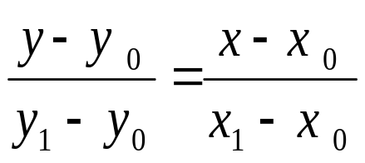
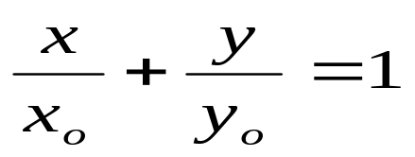
Persamaan dan fungsi linier
Bentuk-bentuk Persamaan Garis ( PG )
1. y = mx + c dengan m menyatakan gradien/kemiringan m = Δy/ Δx
2. (y – yo) = m( x – xo) melalui titik (xo , yo)
3. melalui titik (xo , yo) dan (x1 , y1)
4. melalui titik (xo , 0) dan (0, yo)
Notes:
Bapak Prawoto Email: sirdhinayaka@yahoo.co.id

Slide 8

Materi Pokok
Persamaan Linear Dengan Dua Variabel ( Dua Peubah )
Persamaan Linear Dengan Tiga Variabel
Notes:
Bapak Prawoto Email: sirdhinayaka@yahoo.co.id

Slide 9
Persamaan Linear Dengan Dua Variabel (Dua Peubah)
Mengidentifikasi langkah-langkah penyelesaian sistem persamaan linier dua variabel.
Menggunakan sistem persamaan linear dua variabel untuk menyelesaikan soal.
Notes:
Bapak Prawoto Email: sirdhinayaka@yahoo.co.id

Slide 10
Contoh :
Dua tahun yang lalu umur ayah 6 kali umur Adi, 18 tahun kemudian umur ayah menjadi 2 kali umur Adi. Tentukan persamaan linear dari permasalahan tersebut!
Notes:
Bapak Prawoto Email: sirdhinayaka@yahoo.co.id

Slide 11
Penyelesaian :
Permasalahan tersebut dapat dibuat dalam model matematika sebagai berikut :
Dua tahun yang lalu umur ayah 6 kali umur Adi, 18 tahun kemudian umur ayah menjadi 2 kali umur Adi. Tentukan persamaan linear dari permasalahan tersebut!
 | sekarang | 2 tahun yg lalu | 18 th kemudian
Umur ayah | x | x - 2 | x + 18
Umur adi | y | y - 2 | y + 18
Perbandingan |  | x – 2 = 6 (y – 2) | x + 18 = 2 (y + 18)
Notes:
Bapak Prawoto Email: sirdhinayaka@yahoo.co.id

Slide 12
Dua tahun yang lalu :
( x – 2 ) = 6 ( y – 2 )
⇔ x – 2 = 6y – 12
⇔ x – 6y = – 10 . . . . . . . . . . . . . . ( i )
18 tahun kemudian :
( x + 18 ) = 2 ( y + 18 )
⇔ x + 18 = 2y + 36
⇔ x – 2y = 18 . . . . . . . . . . . . ( ii )
Jadi terdapat dua persamaan linear yaitu :
x – 6y = – 10 dan x – 2y = 18
Ternyata untuk x = 32 dan y = 7 atau ( 32 , 7 ) memenuhi kedua persamaan. ( Bagaimana cara mencarinya? )
Jadi, umur ayah sekarang 32 tahun , sedang umur Adi sekarang 7 tahun.
Notes:
Bapak Prawoto Email: sirdhinayaka@yahoo.co.id

Slide 13

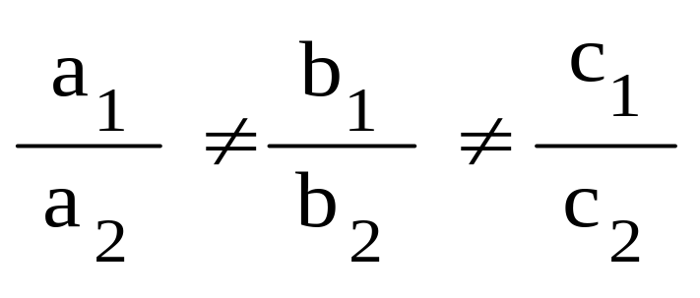
BENTUK UMUM
SISTEM PERSAMAAN LINIER DUA VARIABEL
a₁ x + b₁y = c₁
a₂ x + b₂ y = c₂
untuk
Notes:
Bapak Prawoto Email: sirdhinayaka@yahoo.co.id

Slide 14
Cara Menyelesaikan Sistem Persamaan Linear Dua Variabel
Cara Substitusi
Cara Eliminasi
Cara Eliminasi dan Substitusi (Campuran)
Notes:
Bapak Prawoto Email: sirdhinayaka@yahoo.co.id

Slide 15
Cara Substitusi
Contoh :
Tentukan penyelesaian sistem persamaan linier berikut
2x + y = 5 . . . . . . . ( i )
x + 3y = 10 . . . . . . . ( ii )
Penyelesaian :
2x + y = 5 ⇔ y = 5 – 2x substitusi ke persamaan ( ii )
Diperoleh x + 3y = 10 ⇔ x + 3 ( 5 – 2x ) = 10
⇔ x + 15 – 6x = 10
⇔ – 5x = – 5 ⇔ x = 1
substitusi x = 1 ke persamaan ( i )
diperoleh 2x + y = 5 ⇔ 2 + y = 5 ⇔ y = 3
Jadi penyelesaiannya adalah ( 1 , 3 )
Notes:
Bapak Prawoto Email: sirdhinayaka@yahoo.co.id

Slide 16
Cara Eliminasi
Contoh :
Tentukan penyelesaian sistem persamaan linier berikut
2x + y = 10 . . . . . . . ( i )
x + 3y = 15 . . . . . . . ( ii )
Penyelesaian :
Samakan koefisien salah satu variabelnya
2x + y = 10| x 1| 2x + y = 10 2x + y = 10| x 3 | 6x + 3y = 30
x + 3y = 15| x 2| 2x + 6y = 30 x + 3y = 15| x 1 | x + 3y = 15
------------- – ------------- –
– 5y = – 20 5x = 15
y = 4 x = 3
Jadi penyelesaiannya adalah ( 3 , 4 )
Notes:
Bapak Prawoto Email: sirdhinayaka@yahoo.co.id

Slide 17
Cara Eliminasi dan Substitusi
Contoh :
Tentukan penyelesaian sistem persamaan linier berikut
2x + 5y = 16 . . . . . . . ( i )
3x + y = 11 . . . . . . . ( ii )
Penyelesaian :
2x + 5y = 16| x 3 | 6x + 15y = 48
3x + y = 11| x 2 | 6x + 2y = 22 -------------- - 13y = 26 ⇔ y = 2
Substitusi y = 2 ke persamaan ( ii )
3x + y = 11 ⇔ 3x + 2 = 11
3x = 9 ⇔ x = 3
Jadi penyelesaiannya adalah ( 3 , 2 )
Notes:
Bapak Prawoto Email: sirdhinayaka@yahoo.co.id

Slide 18
Selesaikan soal berikut ini dengan cara menurut yang kamu anggap mudah
1. a. 5x + 2y = 8 b. 3x – 2y = 8
2x + 3y = 1 6x + 5y = 7
c. 3x – y = 16 d. 4x – 3y – 10 = 0
4x – 3y = 23 2x – 5y + 2 = 0
2. Ani membeli 4 buku tulis dan 3 pensil seharga Rp. 6.300,- , sedangkan Adi membeli 5 buku tulis dan 2 pensil seharga Rp. 7.000,- Jika buku tulis dan pensil yang dibeli Ani dan Adi sama , maka hitung berapa harga buku tulis dan harga pensil tersebut !
Notes:
Bapak Prawoto Email: sirdhinayaka@yahoo.co.id

Slide 19
3.Keliling sebuah persegi panjang sama dengan 22 cm. Jika panjangnya dibuat tiga kali semula dan lebarnya dibuat dua kali semula, maka keliling persegi panjang menjadi 58 cm. Tentukan panjang dan lebar persegi panjang semula.
4.Bilangan yang terdiri atas dua angka adalah 7 kali jumlah angka-angkanya. Jika kedua angka dipertukarkan, maka bilangan yang terjadi 18 lebih dari jumlah angka-angkanya. Tentukan bilangan itu
Notes:
Bapak Prawoto Email: sirdhinayaka@yahoo.co.id

Slide 20
SISTEM PERSAMAAN LINIER TIGA VARIABEL
(SPLTV)
Notes:
Bapak Prawoto Email: sirdhinayaka@yahoo.co.id

Slide 21
Sistem Persamaan Linier Tiga variabel
Mengidentifikasi langkah-langkah penyelesaian sistem persamaan linier tiga variabel
Menggunakan sistem persamaan linear tiga variabel untuk menyelesaikan soal.
Notes:
Bapak Prawoto Email: sirdhinayaka@yahoo.co.id

Slide 22
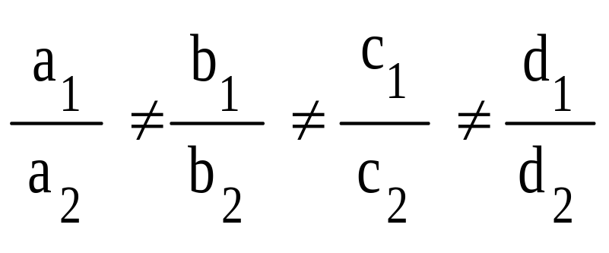
BENTUK UMUM
SISTEM PERSAMAAN LINIER TIGA VARIABEL
a₁ x + b₁ y + c₁ z = d₁ . . . . . (1)
a₂ x + b₂ y + c₂ z = d₂ . . . . . (2)
a₂ x + b₂ y + c₂ z = d₂ . . . . . (3)
untuk
Notes:
Bapak Prawoto Email: sirdhinayaka@yahoo.co.id

Slide 23
Cara Substitusi
Contoh :
Tentukan penyelesaian dari sistem persamaan dengan cara substitusi :
3x + 2y + 2z = 18 . . . . . . . . . . . . . ( i )
4x + 3y – 5z = 17 . . . . . . . . . . . . . ( ii )
2x – y + z = 7 . . . . . . . . . . . . . ( iii )
Penyelesaian :
Dari persamaan ( iii ) : 2x – y + z = 7 ⇔ z = – 2x + y + 7 ( iiia )
Substitusikan ( iiia ) ke ( i ) :
4x + 2y + 2 (– 2x + y + 7 ) = 18 ⇔ 3x + 2y – 4x + 2y + 14 = 18
⇔ – x + 4y = 4 ……. ( iv )
Substitusikan ( iiia ) ke ( ii ) :
4x + 3y – 5 (– 2x + y + 7 ) = 17 ⇔ 4x + 3y + 10x – 5y – 35 = 17
⇔ 14x – 2y = 52 ⇔ y = 7x – 26 ….. ( v )
Notes:
Bapak Prawoto Email: sirdhinayaka@yahoo.co.id

Slide 24
Substitusikan ( v ) ke ( iv ) :
– x + 4y = 4 ⇔ – x + 4 ( 7x – 26 ) = 4
⇔ – x + 28x – 104 = 4 ⇔ 27x = 108
⇔ x = 4
Untuk x = 4 substitusikan ke ( v ) diperoleh nilai y
y = 7x – 26 ⇔ y = 7.4 – 26 = 28 – 26 = 2
Untuk x = 4 dan y = 2 selanjutnya substitusikan
ke ( iii ) diperoleh nilai z.
2x – y + z = 7 ⇔ 2.4 – 2 + z = 7
⇔ 8 – 2 + z = 7 ⇔ z = 1
Jadi penyelesaiannya adalah ( 4 , 2 , 1 ).
Notes:
Bapak Prawoto Email: sirdhinayaka@yahoo.co.id

Slide 25
Cara Eliminasi dan Substitusi
Contoh :
Tentukan penyelesaian dari sistem persamaan dengan cara eliminasi dan substitusi :
3x + 2y + 2z = 18 . . . . . . . . . . . . . ( i )
4x + 3y – 5z = 17 . . . . . . . . . . . . . ( ii )
2x – y + z = 7 . . . . . . . . . . . . . ( iii )
Penyelesaian :
Kita harus tentukan salah satu variabel yang akan kita eliminir , misalkan variabel z.
( i ) 3x + 2y + 2z = 18 |x1| 3x + 2y + 2z = 18
( iii ) 2x – y + z = 7 |x2| 4x – 2y + 2z = 14
------------------ –
– x + 4y = 4 ( iv )
Notes:
Bapak Prawoto Email: sirdhinayaka@yahoo.co.id

Slide 26
( ii ) 4x + 3y – 5z = 17|x1| 4x + 3y – 5z = 17
( iii ) 2x – y + z = 7|x5 | 10x – 5y + 5z = 35
------------------- +
14x – 2y = 52 ( v )
Dari persamaan ( iv ) dan ( v ) didapat :
( iv ) – x + 4y = 4 |x1| – x + 4y = 4
( v ) 14x – 2y = 52 |x2| 28x – 4y = 104
-------------- +
27x = 108 ⇔ x = 4
Untuk x = 4 selanjutnya disubstitusikan ke ( iv )
– x + 4y = 4 ⇔ – 4 + 4y = 4 ⇔ y = 2
Untuk x = 4 dan y = 2 disubstitusikan ke ( iii )
2x – y + z = 7 ⇔ 8 – 2 + z = 7 ⇔ z = 1 Jadi penyelesaiannya ( 4 , 2 , 1 )
Notes:
Bapak Prawoto Email: sirdhinayaka@yahoo.co.id

Slide 27
Tentukan penyelesaian sistem persamaan berikut !
1. 2x + y + z = 12 2. x + y + z = 2
x + 2y – z = 3 3x – y + 2z = 4 3x – y + z = 11 x + y – z = 6
3. 3x – 4y + 4z = 17 4. a + b + 2c = 3
5x + y + 2z = 21 4a + 2b + c = 9
2x + 2y + 3z = 9 2a + b – 2c = 2
5. u – 2v + w = 2 6. p + q + r = 6
3u + 4v + 2w = 6 3p – 2q – r = 11
5u – 6v + w = 4 p + 2q + 3r = 11
Notes:
Bapak Prawoto Email: sirdhinayaka@yahoo.co.id

Slide 28

7. Sebuah bilangan terdiri atas 3 angka, jumlah angka-angkanya adalah 12. Jika angka yang terakhir untuk membagi bilangan yang terbentuk oleh kedua angka yang pertama, maka hasil bagi = 4. Jika angka ratusan untuk membagi bilangan yang terbentuk oleh dua angka yang lain, maka hasil baginya = 23. Tentukan bilangan itu.
8. Ada 3 batang kayu yang jumlah panjangnya 49 m. Untuk menjadi ketiga batang itu sama panjang maka kayu pertama harus dipotong seperlimanya, kayu kedua dipotong seperempatnya dan kayu ketiga dipotong sepertiganya. Berapa panjang tiap-tiap batang kayu semula ?
Notes:
Bapak Prawoto Email: sirdhinayaka@yahoo.co.id

Slide 29
9. Parabola y = ax² + bx + c melalui titik-titik (– 1, 5), (1 , – 3) dan (2 , 2)
Tentukan nilai a , b dan c , dan tulislah persamaan parabola itu !
10. Lingkaran x² + y² + ax + by + c = 0 melalui titik-titik (– 1 , 5 ) , (– 2 , 4 ) dan ( 5 , – 3 ).
Tentukan nilai a , b dan c , dan tulislah persamaan lingkaran itu !
Notes:
Bapak Prawoto Email: sirdhinayaka@yahoo.co.id

Slide 30
SISTEM PERSAMAAN CAMPURAN LINEAR DAN KUADRAT
Notes:
Bapak Prawoto Email: sirdhinayaka@yahoo.co.id

Slide 31
Sistem Persamaan Campuran Linear dan Kuadrat
Mengidentifikasi langkah-langkah penyelesaian sistem persamaan campuran linear dan kuadrat dalam dua variabel
Menggunakan sistem persamaan Menggunakan sistem persamaan linear tiga variabel untuk menyelesaikan soal.
Notes:
Bapak Prawoto Email: sirdhinayaka@yahoo.co.id

Slide 32
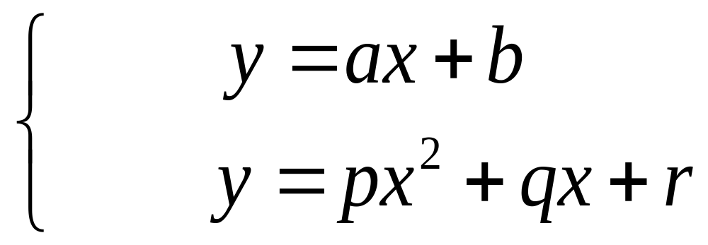

Bentuk umum :
Sistem Persamaan Campuran Linear dan Bentuk Kuadrat atau bentuk kuadrat lainnya dengan a, b, p, q, dan r bilangan Real.
Notes:
Bapak Prawoto Email: sirdhinayaka@yahoo.co.id

Slide 33

Cara Substitusi
Untuk bentuk campuran dapat dengan mudah menggunakan cara substitusi
Notes:
Bapak Prawoto Email: sirdhinayaka@yahoo.co.id

Slide 34
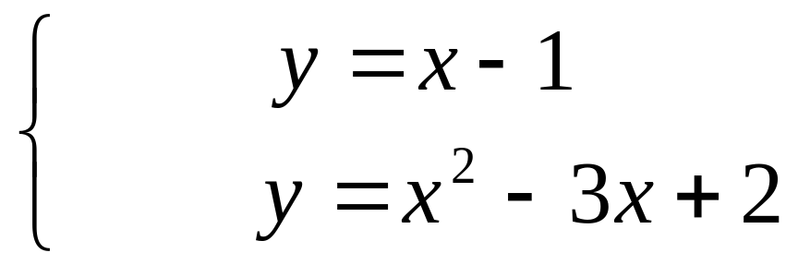
Contoh
Tentukan Himpunan penyelesaian dari:
Notes:
Bapak Prawoto Email: sirdhinayaka@yahoo.co.id

Slide 35
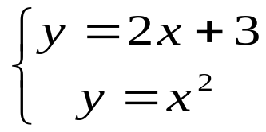
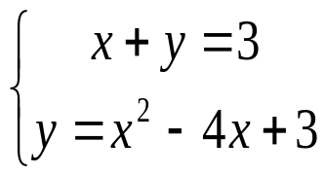
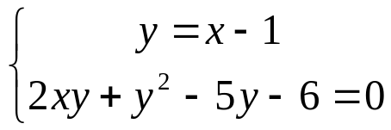
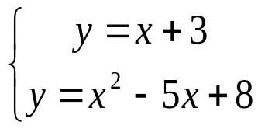
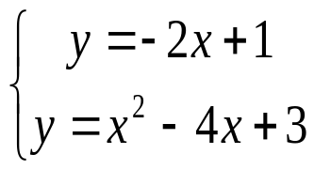
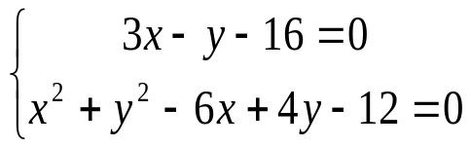
Tentukan Himpunan Penyelesaian dari :
1. 3. 5.
2. 4. 6.
Notes:
Bapak Prawoto Email: sirdhinayaka@yahoo.co.id

Slide 36
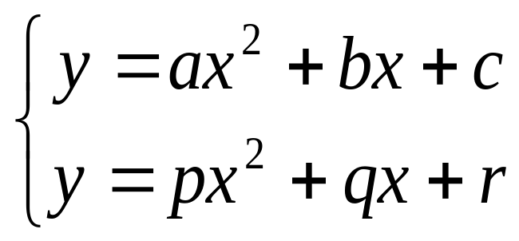
Sistem Persamaan Kuadrat dan Kuadrat
Bentuk Umum
dengan a, b , c, p, q, r bilangan Real.
Notes:
Bapak Prawoto Email: sirdhinayaka@yahoo.co.id

Slide 37
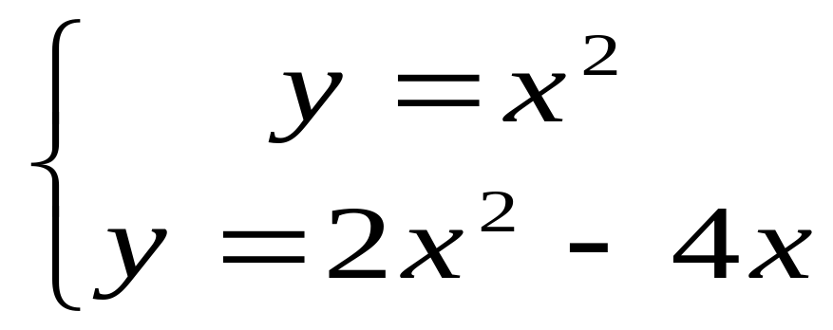
Tentukan Himpunan penyelesaian dari:
COBALAH SENDIRI DENGAN CARA SUBSTITUSI
Notes:
Bapak Prawoto Email: sirdhinayaka@yahoo.co.id

Slide 38
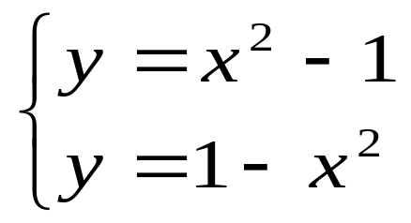
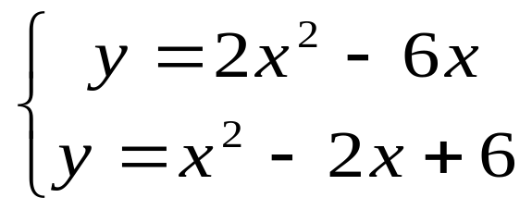
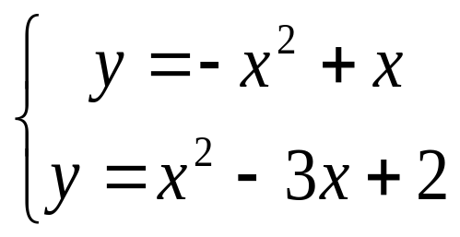
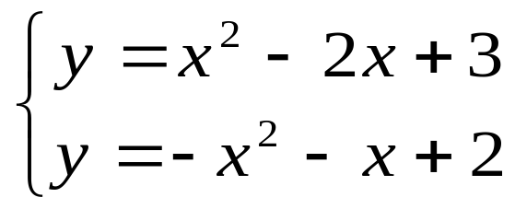
Tentukan Himpunan Penyelesaiannya (jika ada) dari :
1. 4.
2. 5.
3.
Notes:
Bapak Prawoto Email: sirdhinayaka@yahoo.co.id

Slide 39
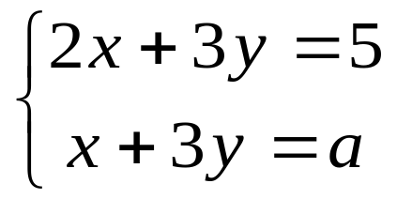

SOAL-SOAL PEMAHAMAN
1. Diketahui sistem persamaan linier :
ax + 3y = 2 dan 4x + 12y = 3. Tentukan a agar sistem persamaan linier itu tidak mempunyai anggota dalam himpunan penyelesaiannya ?
2 Diketahui {p, q} adalah himpunan
penyelesaian dari:
Jika diketahui p + q = dan p + 3q = 2,
maka tentukan nilai a ?
Notes:
Bapak Prawoto Email: sirdhinayaka@yahoo.co.id

Slide 40
Penerapan Sistem Persamaan Linier Dua dan Tiga variabel
Notes:
Bapak Prawoto Email: sirdhinayaka@yahoo.co.id

Slide 41
Penerapan Sistem Persamaan Linier Dua dan Tiga variabel
Mengidentifikasi masalah sehari-hari yang berhubungan dengan sistem persamaan linier
Merumuskan model matematika dari suatu masalah dalam matematika, mata pelajaran lain atau kehidupan sehari-hari yang berhubungan dengan sistem persamaan linier
Menyelesaikan model matematika dari suatu masalah dalam matematika, mata pelajaran lain atau kehidupan sehari-hari yang berhubungan dengan sistem persamaan linier
Menafsirkan penyelesaian masalah dalam matematika, mata pelajaran lain atau kehidupan sehari-hari yang yang berhubungan dengan sistem persamaan linier
Notes:
Bapak Prawoto Email: sirdhinayaka@yahoo.co.id

Slide 42
SOAL-SOAL APLIKASI
1.Agung mempunyai satu bendel tiket piala dunia. Pada hari pertama terjual 10 lembar tiket, hari kedua terjual setengah dari tiket yang tersisa, dan pada hari ketiga terjual 5 tiket. Jika tersisa 2 lembar tiket.Tentukan banyaknya tiket dalam 1 bendel ?
Notes:
Bapak Prawoto Email: sirdhinayaka@yahoo.co.id

Slide 43
2. Tujuh tahun yang lalu umur ayah sama dengan 6 kali umur Ajeng. Empat tahun yang akan datang 2 kali umur ayahsama dengan 5 kali umur Ajeng ditambah 9 tahun. Berapakah umur ayah sekarang ?
Notes:
Bapak Prawoto Email: sirdhinayaka@yahoo.co.id

Slide 44
3. Sepuluh tahun yang lalu perbandingan umur adik dan kakak adalah 2 : 3. Tentukan perbandingan umur tersebut 10 tahun yang akan datang ?
Notes:
Bapak Prawoto Email: sirdhinayaka@yahoo.co.id

Slide 45
4. Dari dua Toko Serba Ada yang masih termasuk dalam satu perusahaan. Diperoleh data penjualan daging dan ikan dalam satu minggu seperti tercantum dalam tabel berikut.
Tentukan harga ikan/kg pada kedua toko tersebut?
 | Daging (kg) | Ikan (kg) | Hasil Penjualan Total (dlm ribuan rupiah)
Toko A | 80 | 20 | 2960
Toko B | 70 | 40 | 3040
Notes:
Bapak Prawoto Email: sirdhinayaka@yahoo.co.id

Slide 46
5. Pak Agus bekerja selama 6 hari dengan 4 hari diantaranya lembur untuk mendapatkan upah Rp 74 000,00. Pak Bardi bekerja selama 5 hari dengan 2 hari diantaranya lembur dan mendapat upah Rp 55 000,00. Pak Agus, Pak Bardi dan Pak Dodo bekerja dengan aturan upah yang sama. Jika Pak Dodo bekerja 5 hari dengan terus-menerus lembur, berapa yang akan diperoleh?
Notes:
Bapak Prawoto Email: sirdhinayaka@yahoo.co.id

Slide 47


Terima Kasih
Megawati Ulfah, S.Pd., M.Pd.
Email: megawati.ulfah@pelitabangsa.ac.id
Notes:
Bapak Prawoto Email: sirdhinayaka@yahoo.co.id

